Slide 2
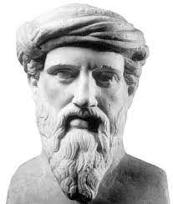
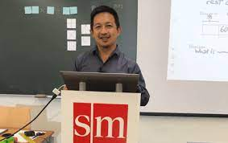
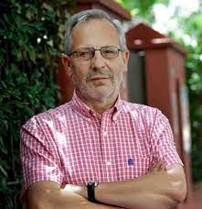

Slide 3
¿TÍPICO CURSO DE MATEMÁTICAS?

Slide 4
¿QUÉ PASA CON LAS MATEMÁTICAS?

Slide 5
NO ENTIENDO NO ME GUSTAN LAS MATEMÁTICAS
MALOS RESULTADOS ¿PARA QUÉ SIRVEN
LAS MATEMÁTICAS?
SOY DE LETRAS

Slide 8
¿QUÉ PASA CON LAS MATEMÁTICAS?

Slide 9
¿QUÉ PASA CON LAS MATEMÁTICAS?

Slide 10
¿Y POR QUÉ NO EN MATEMÁTICAS?

Slide 11
¿CÓMO ES MI AULA?

Slide 12
¿CÓMO ES MI AULA?

Slide 13
DIBUJA TU CLASE

Slide 14
DIBUJA TU CLASE IDEAL

Slide 15
MATERIALES

Slide 16
MATERIALES

Slide 17
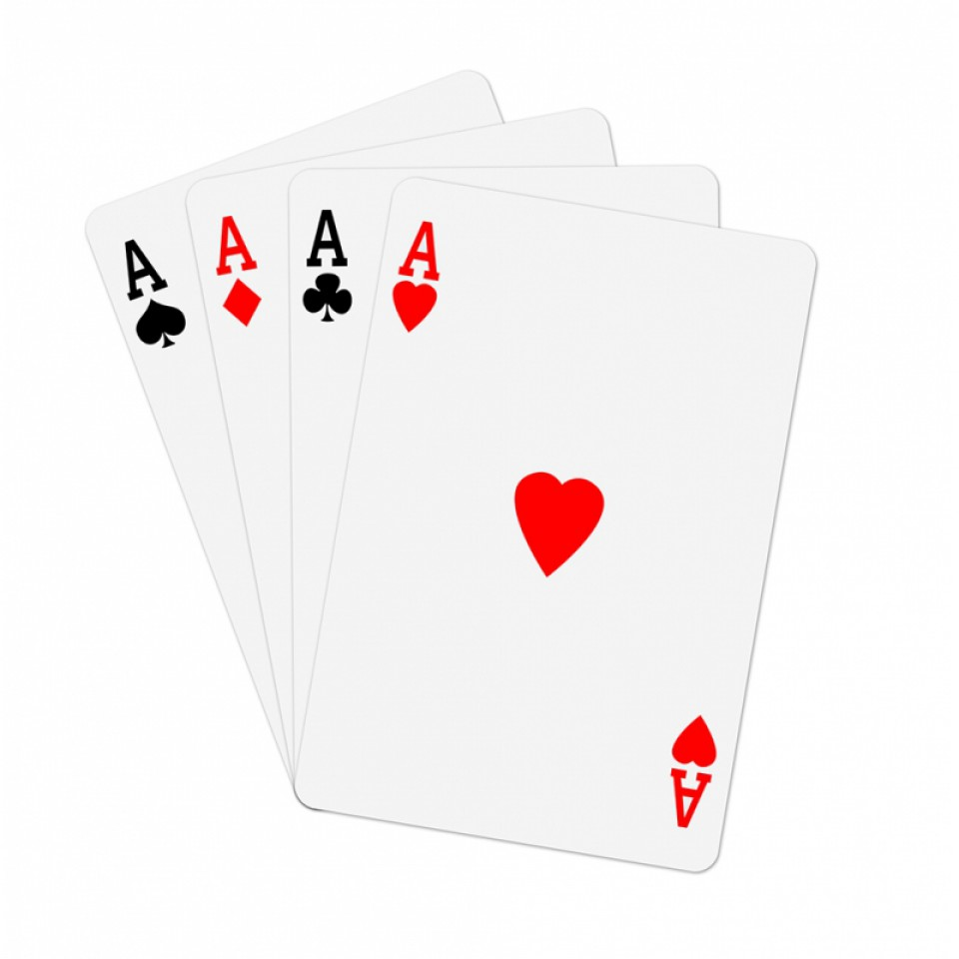
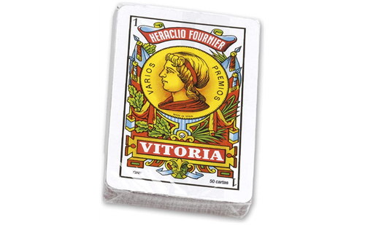
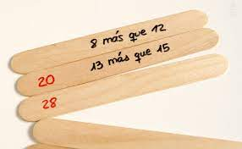
C con C de CÁLCULO

Slide 18
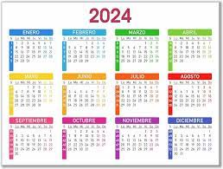
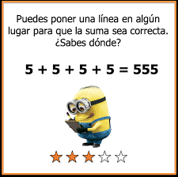
con R de RETOS

Slide 19
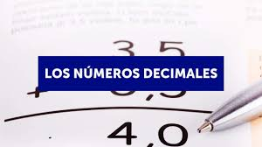
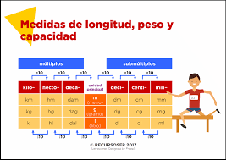
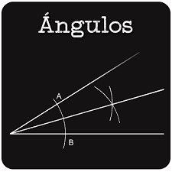
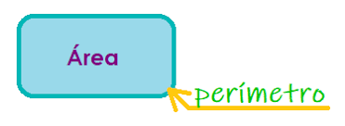
con R de retos motrices

Slide 20
con E de experiencias motrices

Slide 23
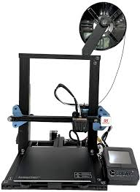
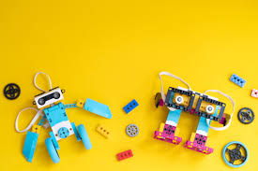

Slide 24
RETOS INICIO

Slide 25
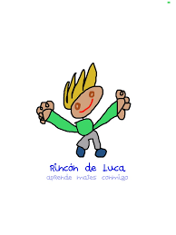
RECURSOS

Slide 26
LOS DEBERES, SON LOS PADRES.

Slide 27
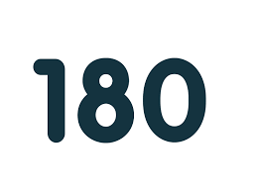
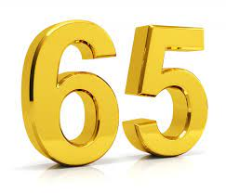
LOS DEBERES SON LOS PADRES

Slide 28
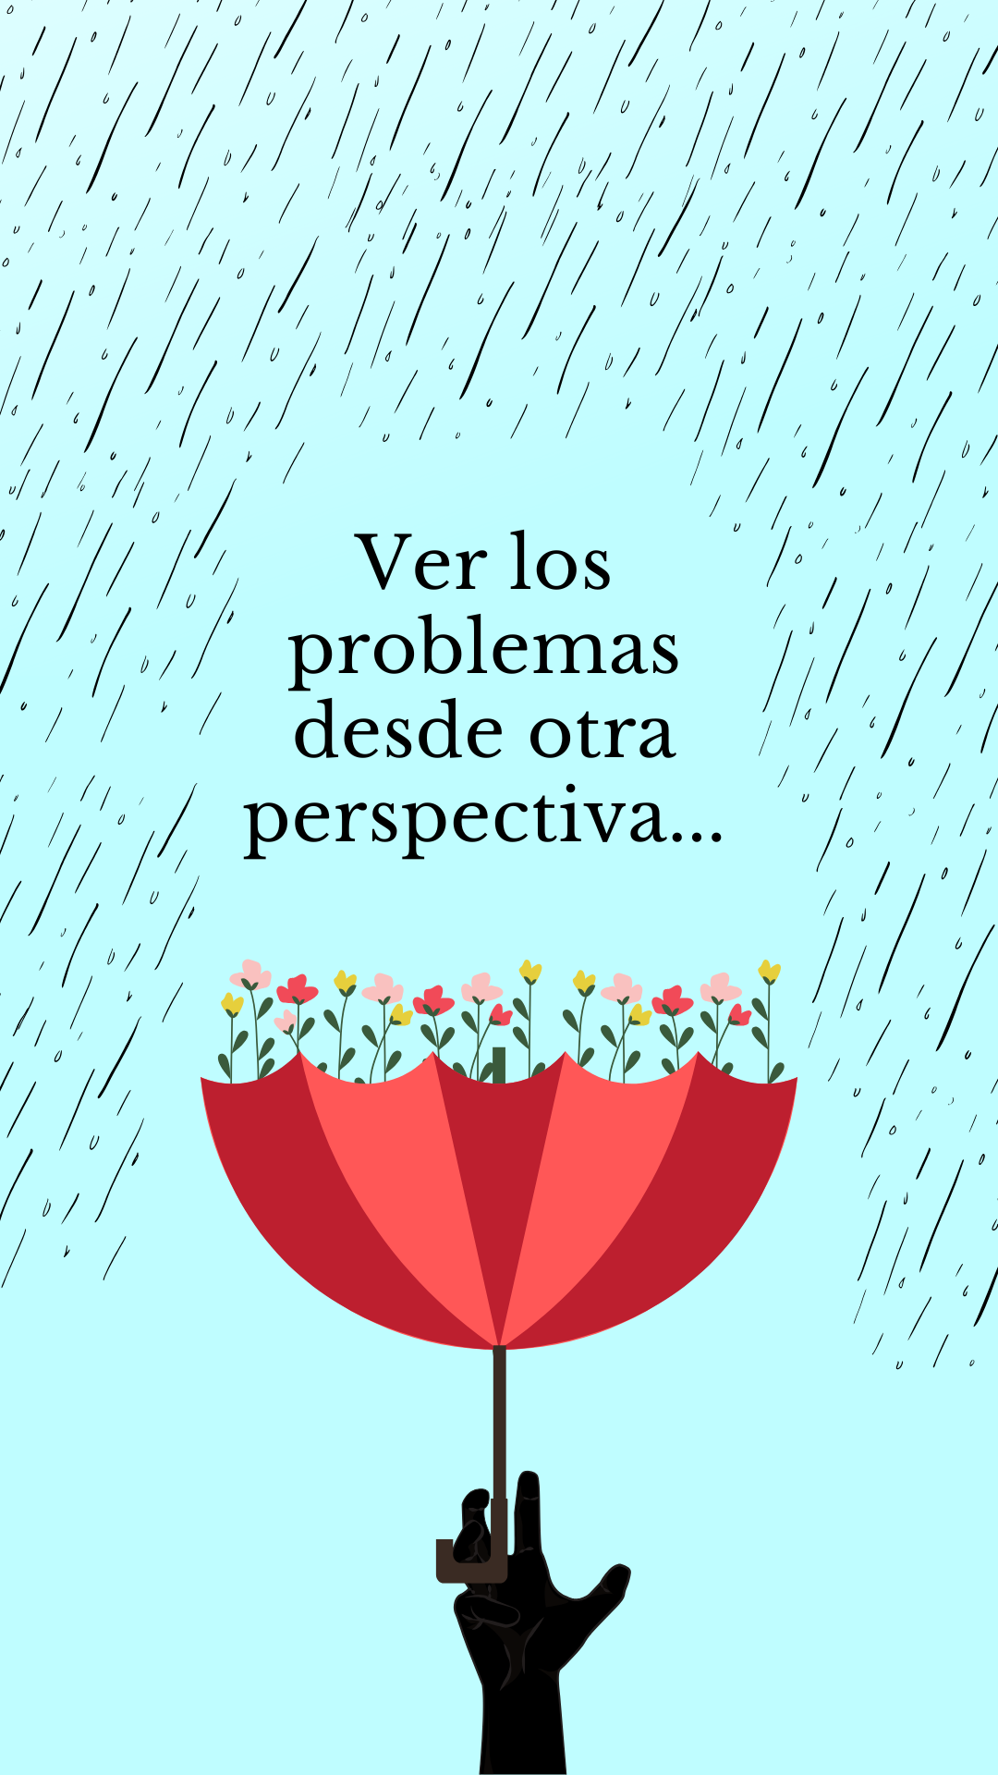
con S de PROBLEMAS

Slide 29
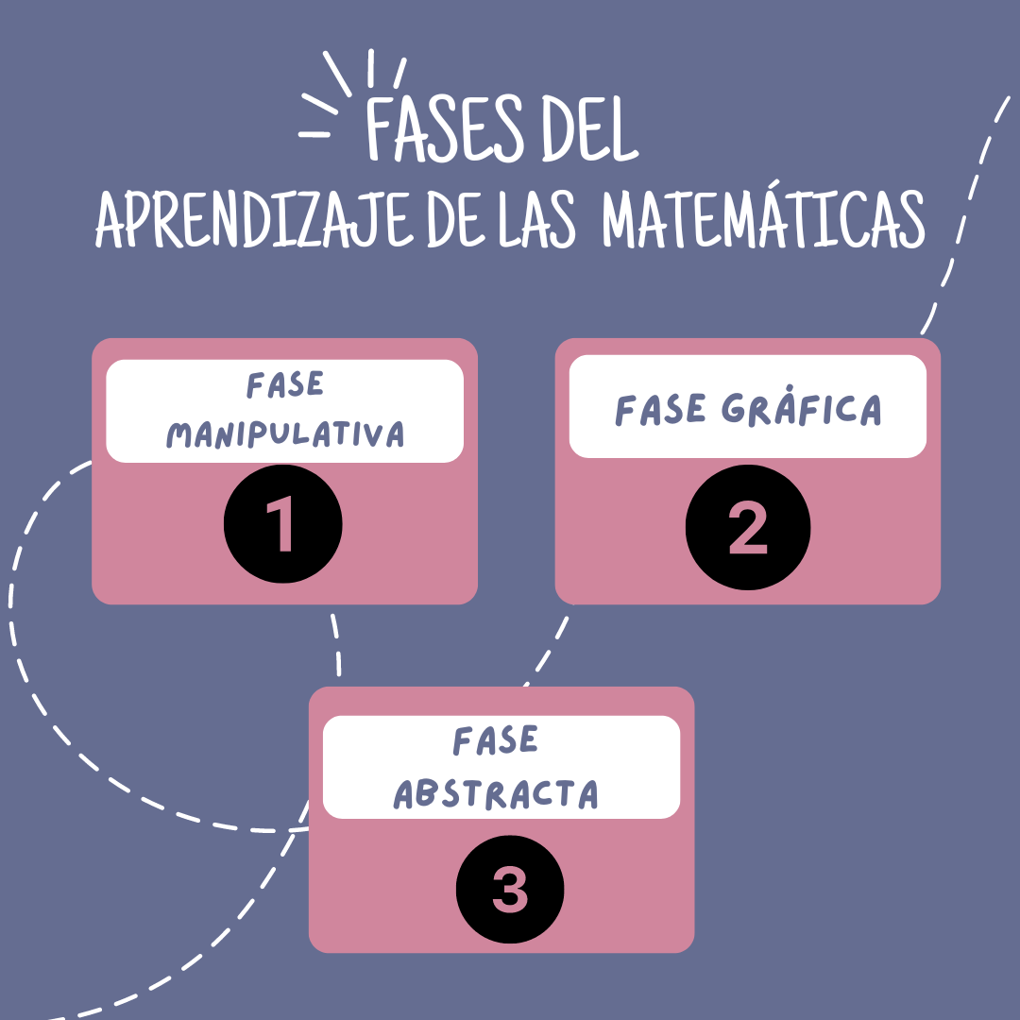
con S de PROBLEMAS

Slide 30
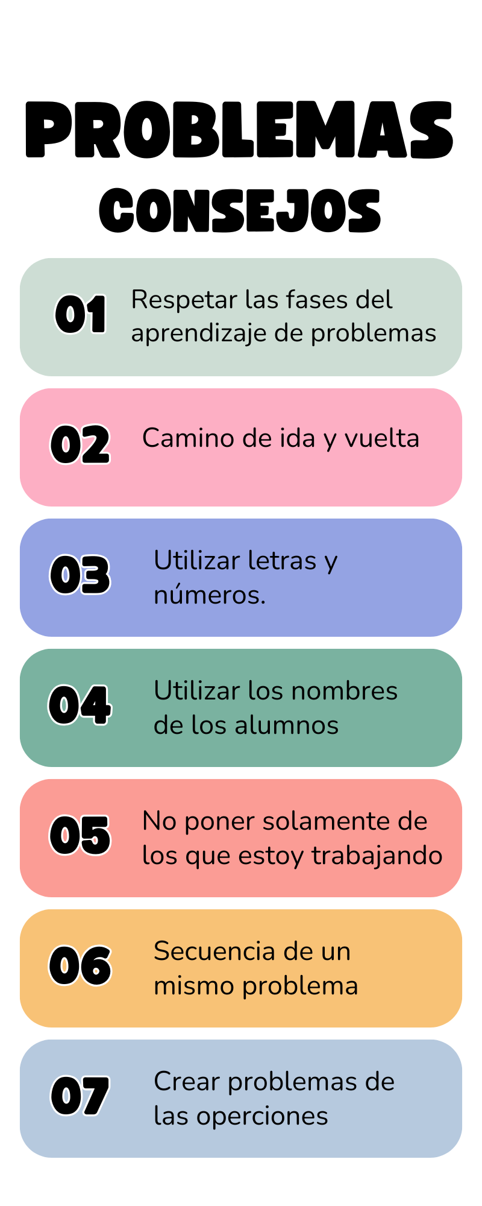

Slide 31
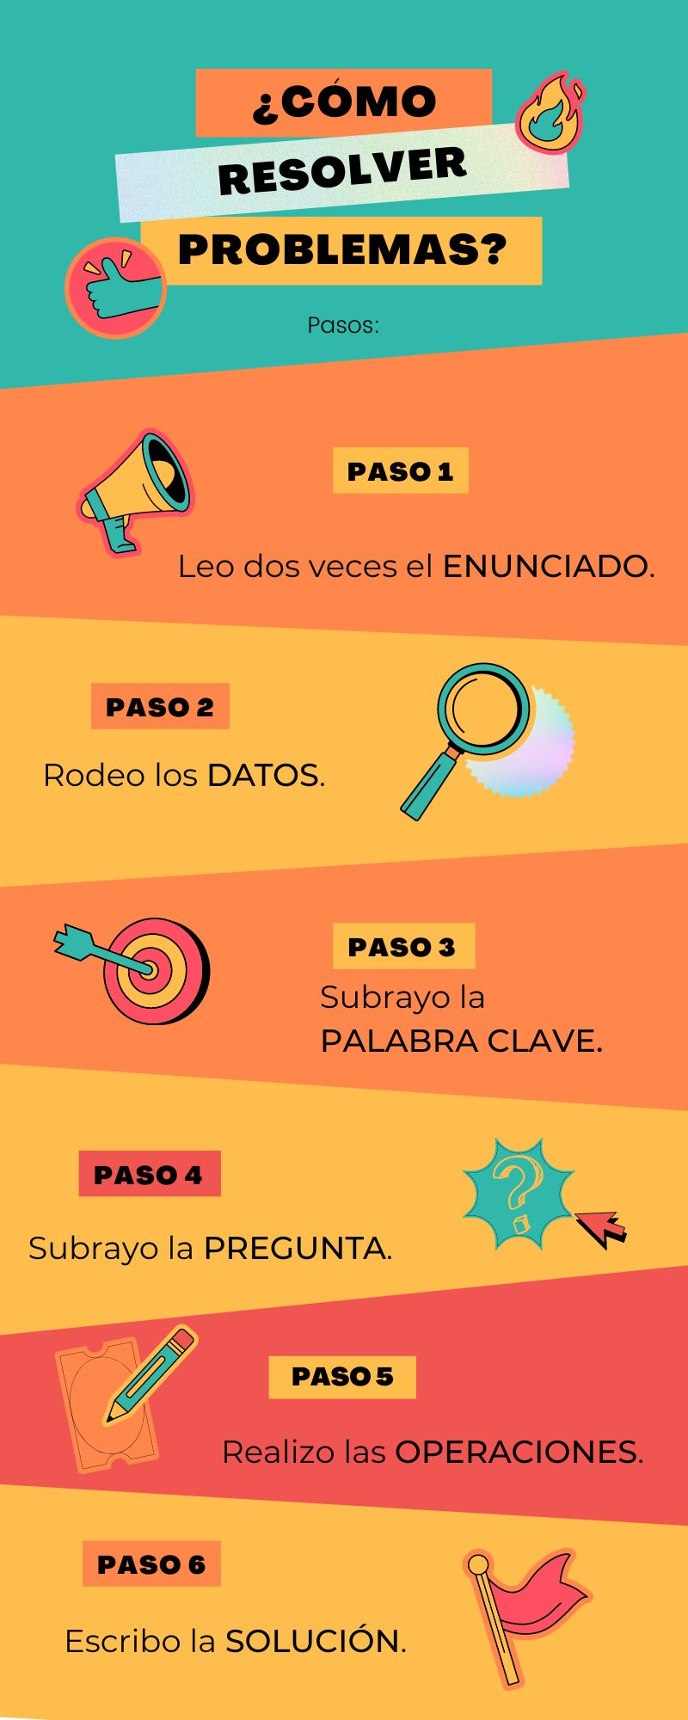
con S de PROBLEMAS

Slide 32
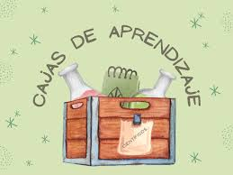
METODOLOGÍAS QUE FAVORECEN EL APRENDIZAJE DE LAS MATEMÁTICAS

Slide 33
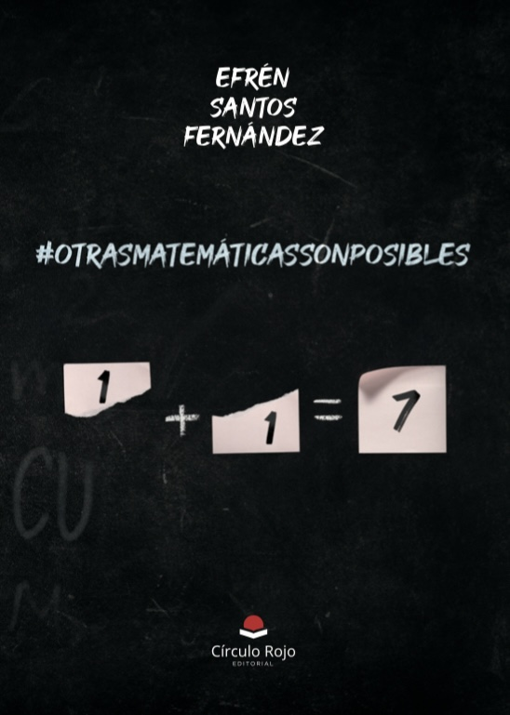

Slide 34
¿QUIÉN COMPRA UN LIBRO DE MATEMÁTICAS?

Slide 35
UN POCO DE MAGIA

Slide 37
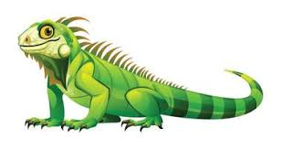

Slide 39
UN POCO DE MAGIA

Slide 41
Alguna referencia…
BLOOM, B.S. Taxonomy of educational objectives. Handbook 1: cognitive domain. New York: David Mckay. 1956
VIGOTSKY, L.S. Mind and society: The development of higher psychological processes. Cambridge, MA; Harvard University Press. 1978
SABUCO PÉREZ, A.M. Estaciones de Aprendizaje. Educación primaria y secundaria. Alicante. Alba María Sabuco Pérez.
. SANTOS FERNÁNDEZ, EFRÉN. #OTRASMATEMÁTICASSONPOSIBLES. Círculo rojo. 2024

Slide 42
